Slide 1
Опыт использования событийной архитектуры в SaaS сервисе.
Волков Николай
17 июня 2016 года

Slide 2
Что за задача?
Мы занимаемся разработкой платформы биллинга для:
Saas сервисы
Azure pack
OpenStack
Аренда недвижимости

Slide 3
Что делает система биллинга?
Введет баланс клиента (пополнение, списание, история)
Работать с счетчиками (производить снятие и расчет)
Управляет блокировками (сервер лицензий)
Формулирует счета и закрывающие документы (акты, счет-фактуры)
Операции над подписками: Downgrade, Upgrade, Crossgrade

Slide 4
Зачем вынесли бизнес логику в событийную архитектуру в платформе биллинга PricePlan.
Платформа должна работать в любой индустрии.
Платформа должна работать в любой стране, с любыми методами оплаты (direct debit, dunning)
Рассчитан на B2B и B2C
У нас есть только одна вводная - наш клиент продает сервисы по модели подписки.

Slide 5
Что мы имеем ввиду под событийной архитектурой.
Система RDBMS тирггеров спроецированная на архитектуру приложения.
Вместо таблиц - объекты системы (клиент подписка заказ)
Вместо INSERT UPDATE DELETE - значимые (интересные события с объектами). Например создание клиента

Slide 6
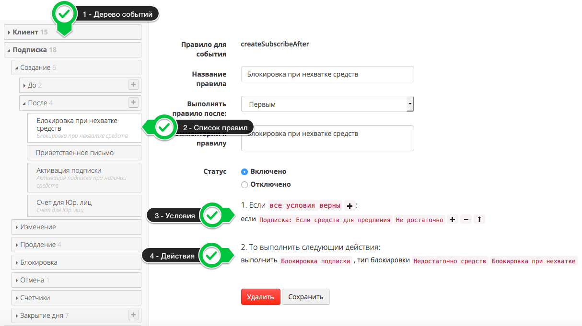
Как это выглядит в front-end?

Slide 7
Обработка событий. Прерывание и нагрузка событий триггерами.
Брокер событий получает уведомления об интересных событиях.
BEFORE (валидация данных, нельзя продлять подписки по средам)
AFTER (пост процессинг. "уведомить менеджера","вебхук в CRM", и.т.п.)
Неограниченное количество триггеров на событие
Триггер состоит из условий и действий
Если условия не удовлетворены, действия не будут выполнены

Slide 8
Синхронные и асинхронные триггеры. Транзакции в событийной архитектуре.
BEFORE - синхронный триггер, выполняется в той же транзакции что и основное событие. При отмене операции получаем фунционал INSTEAD OF
AFTER - асинхронный триггер. Транзакция уже закрыта. Все события выполняются в новой транзакции.
Триггеры выполняются в заданном прядке.
Каждый триггер - это одна мегатранзакция. Соответственно COMMIT и ROLLBACK выполняется для вcего пакета действий, задекламированных в триггере.

Slide 9
На back-end
Правила храняться в PostgreSQL
Соответствие действий и условий к событиям задекларирован в settings.py
Модули expression и action подгружаются через __import__ при проверке условий или выполнение действие
Модули action содержат:
can_be_execute - для двухшагового биллинга
execute

Slide 10
Синхронные и асинхронные триггеры. Транзакции в событийной архитектуре.
Вложенные транзакции. Действие триггера вызывает событие с триггером. Вызов происходит в одной транзакции.
Возможен вызов самого себя. Проверяем. Если больше 10 то выходим из цикла с ошибкой
Особое событие - "закрытие дня".

Slide 11
Практика эксплуатации платформы клиентами. Отзывы и выводы.
Событийная архитектура дает необходимый уровень гибкости.
Примеры:
за 5 дней до окончания периода рассчитать стоимость продления и выслать клиенту счет.
мы хотим сразу выставлять счет на предоплату и сразу акт выполненных работ!
необходимо настроить цепочку писем. Они должны уходить по очереди с промежутком в 3 дня

Slide 12
Минусы
Каждое правило замедляет выполнение операции
Каждое правило замедляет выполнение закрытия дня (cron). Решение - забиваем железом. Оптимизируем код. Кэшируем все что можно.

Slide 13
Вопросы?
priceplan.pro
nik@priceplan.pro
https://vk.com/evikbook
https://www.facebook.com/evikbook

